Slide 1


Taller de promoción a la lectura a través de la expresión artística
universidad Veracruzana
Dirección General de Estudios de Posgrado
Especialización en Promoción de la Lectura
SEDE: XALAPA
Estudiante: Elias Aguilar Furlán
Tutor(a): Norma Esther García Meza

Slide 2
Marco conceptual
Falta de interés por la lectura como forma de entretenimiento
Encuesta Nacional de Lectura (2015)
Motivación intrínseca y extrínseca
(Maslow, 1991)
Inadecuada estimulación para generar un gusto por la lectura
El modelo educativo actual no enfatiza la importancia y beneficios de leer
(Álvarez, 2011)
Contagiar el gusto por la lectura a través de la expresión artística
MARCO REFERENCIAL

Slide 3
Marco teórico
MARCO REFERENCIAL
Petit, M.
(1999)
Lectura-conveniente al ser humano.
Rompe esquemas, divierte, enseña.
Tamayo, C.
(2002)
Contexto y cultura como variante de la adquisición y desarrollo de la lectura.
Ruiz, P.
(2001)
Motivar e interesar. Relación lectura y artes.
Referencias visuales, iconicidad, etcétera.
Hopper, R.
(2005)
Escuelas - fomento de la lectura selectivo (textos literarios acorde a la currícula).

Slide 4
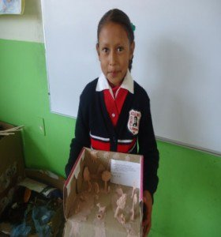
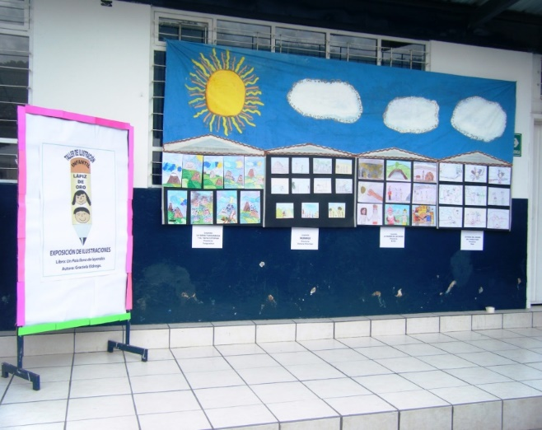
Antecedentes
«Manos a la obra»
promoviendo la lectura a través del arte
(México, 2011)
«Aula, arte y escritura»
(Colombia, 2013)
«Taller de arte, juego y poesía»
(Chile, 2012)

Slide 5
Planteamiento del problema
Falta de interés por la lectura como forma de entretenimiento. (Encuesta nacional de lectura, 2015)
Inadecuada estimulación para generar un gusto por la lectura.
El modelo educativo actual no enfatiza la importancia y beneficios de leer. (Álvarez, 2011)

Slide 6
Social
Personal
Institucional
Sembrar en las nuevas generaciones la curiosidad por leer y una cultura lectora.
Justificación
Programa para el fomento de la lectura del Centro Educativo Siglo XXI
Contagiar el gusto por la lectura a través de la expresión artística.

Slide 7
Objetivo general
Fomentar la lectura como una alternativa de sano esparcimiento y como medio para el aprendizaje a través de la expresión artística en los estudiantes de primer grado de secundaria del Centro Educativo Siglo XXI, Xalapa, Veracruz.

Slide 8
Objetivos específicos
Despertar y fortalecer el gusto por la lectura.
Contribuir al desarrollo de la comprensión de la lectura, de la expresión y la comunicación.
Fomentar una sana convivencia entre los participantes del taller.
Estimular la expresión artística.
Estimular la reflexión y la crítica.

Slide 9
Hipótesis
El taller pretende que los jóvenes del primer grado de secundaria del Centro Educativo Siglo XXI adquieran el gusto y el hábito de la lectura a largo plazo a partir de las estrategias que se planteen durante la realización del taller.

Slide 10
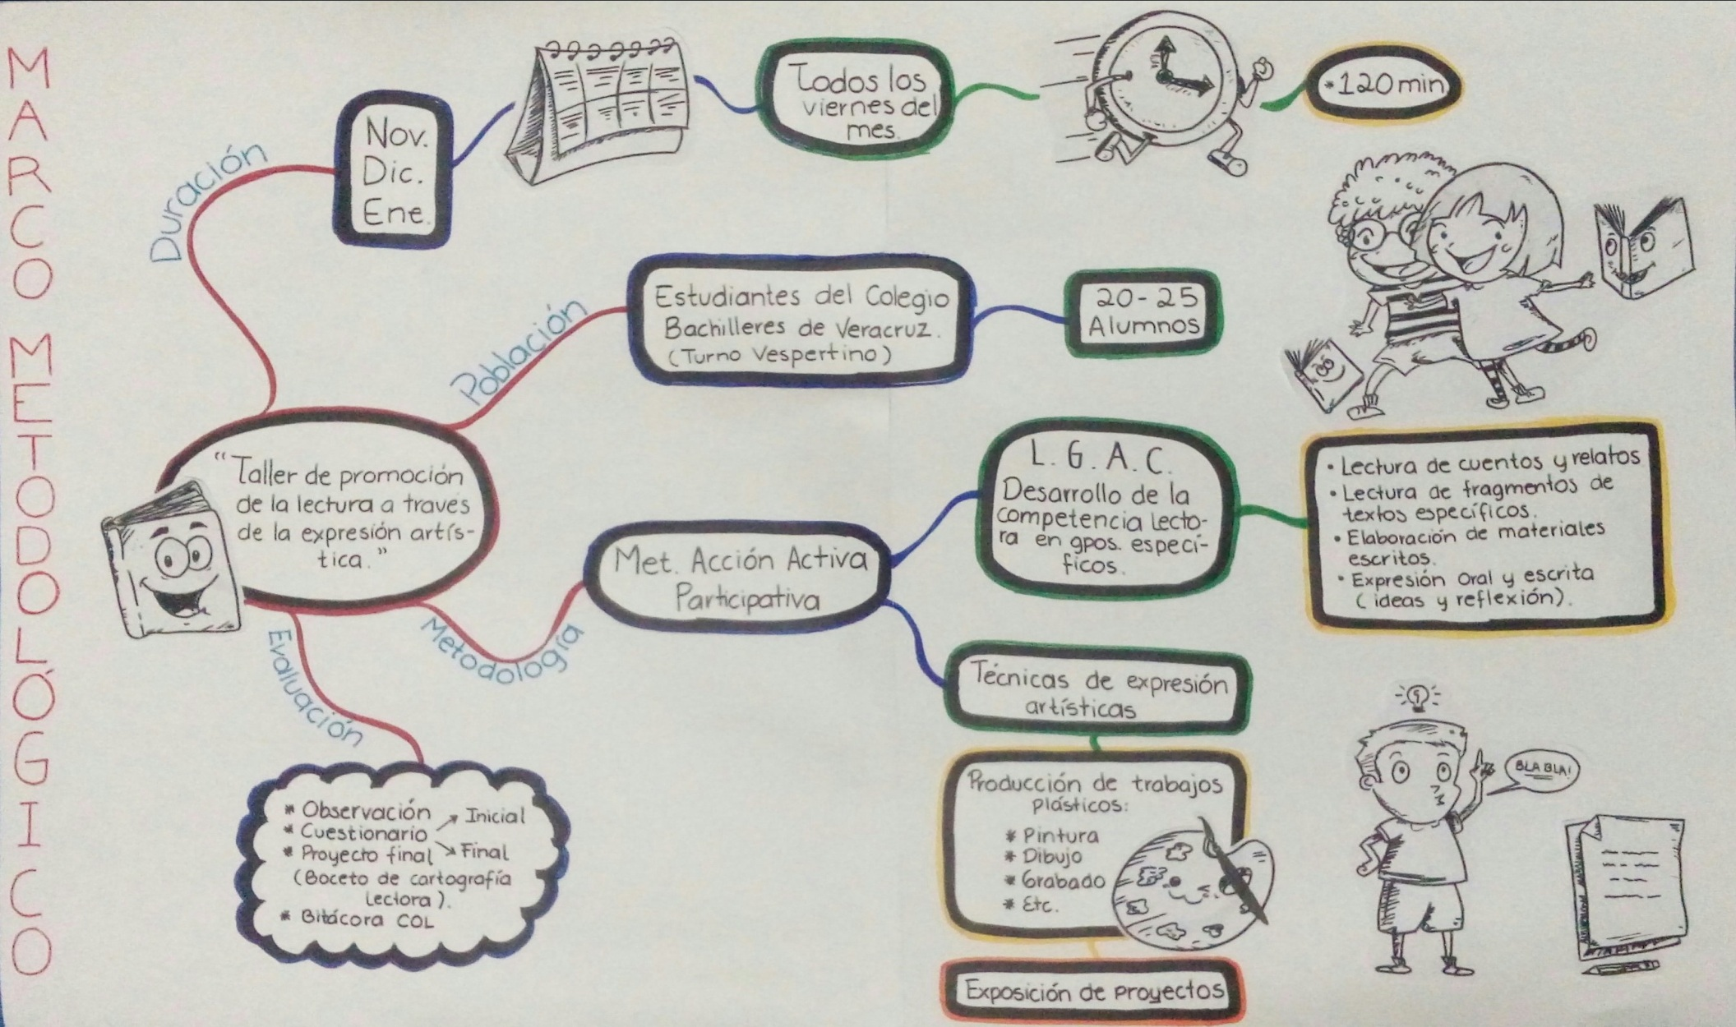
Marco metodológico

Slide 11
Programación de actividades

Slide 12
Programación de actividades

Slide 13
Referencias
Secretaría de Cultura. Encuesta Nacional de Lectura y Escritura 2015, https://observatorio.librosmexico.mx/encuesta.html Consultado el 4 de mayo de 2017.
Garrido, F. (2014). El buen lector se hace, no nace. México: Paidós.
Freire, P. (1984). La importancia de leer y el proceso de liberación. México: Siglo Veintiuno Editores.
Luria, A. (1984). Conciencia y lenguaje. España: Visor.
Vygotsky L. (1995). Pensamiento y lenguaje. Buenos Aires: Fausto.

Slide 14
BIBLIOGRAFÍA
Cárdenas, A. (2008). Aspectos teóricos conceptuales dirigidos a la promoción de la lectura en niños y jóvenes. Ciencias de la Información, (39), pp. 3-14.
Sanjuán, M. (2011). De la experiencia de la lectura a la educación literaria. Análisis de los componentes emocionales de la lectura literaria en la infancia y la adolescencia. Ocnos, (7), pp. 86-99.
Calabrese, O. (1985). El lenguaje del arte. Barcelona: Instrumentos paidós.
Cassany, D. (2006). Tras las líneas. Sobre la lectura Contemporánea. Barcelona: Anagrama.
Colomer, T. (2005). Andar entre libros. La lectura literaria en la escuela. México: Fondo de Cultura Económica.
Eisner, E. W. (1995). Educar la visión artística. En E. W. Eisner, Estudios empíricos sobre aprendizaje artístico (págs. 99-138). Barcelona: Paidós Educador.
Petit, M. (1999). Nuevos acercamientos a los jóvenes y la lectura. México: Fondo de Cultura Económica.

Slide 15
BIBLIOGRAFÍA
Read, H. (1986). Educación por el arte. Barcelona: Paidós Educador.
Tamayo, C. (2002). La estética, el arte y el lenguaje visual. Palabra-Clave, (7), pp. 4-22.
Hughes, S. (2007). The leisure reading habits of urban adolescents. Journal of adolescent & adult literacy, (51), pp. 22-33.
Grimson, A. (2008). Diversidad y cultura: reificación y situacionalidad. Tabula Rasa, (8), pp. 45-67.
Hopper, R. (2005). What are teenagers reading? Adolescent fiction reading habits and reading choices. Literacy, (39), pp. 113-120.

